Slide 1
Епоха Відродження (Ренесанс)
Художні напрями та стилі

Slide 2
Вперше цей термін використав у 1550 р. італійський художник, архітектор, історик мистецтва Джорджо Вазарі у книзі “Життєписання”.
Ренесанс – це назва як окремого художнього стилю, так і культурно-історичної епохи, де органічно поєднані сфери суспільного та духовного життя: політика, релігія, філософія, наука, мистецтво.
В Італії Відродження охоплює період з ХІV до середини ХVІ ст.
У країнах Західної Європи – з ХIV до початку ХVІІ ст.

Slide 3
Ренесанс стверджує:
реалістичний спосіб мислення;
ідеал вільної сильної особистості, духовної, фізично прекрасної (культ краси людського тіла);
позбавлення людини середньовічного аскетизму;
світогляд Ренесансу є антропоцентричним, де у центрі Всесвіту – людина, її земне призначення;
значимість особи митця та мистецтва;
гуманістичний світогляд.

Slide 4
Гуманізм – людяність. Передових людей доби Відродження називають гуманістами, а вироблений ними світогляд – гуманізмом.
Гуманісти спирались на античну культуру при ствердженні власних ідеалів і побудові нової культури.

Slide 5
Центром Відродження були міста-держави: Флоренція, Мілан, Сієна, Падуя, Піза, Болонья. Значну роль у Відродженні відіграло місто-держава Флоренція. Місто банкірів, заможних людей, шовкової промисловості. Це провідний економічний, політичний, культурно-мистецький центр Італії.
Саме тут зводяться розкішні архітектурні споруди – собори, палаци. Архітектори вдосконалюють античну ордерну систему. Скульптори використовують мармур. Просторі будинки прикрашають статуями, розписами,картинами.
У Флоренції проводяться конкурси музикантів, які грали на лютні (найпоширенішому інструменті доби Відродження).
Родина Медичі (найзаможніша у Флоренції) сприяла розвитку культури і мистецтва, підтримувала митців.

Slide 6
Титани Відродження:
архітектор Ф.Брунеллескі;
художники: Джотто, Мазаччо, Л. да Вінчі, Рафаель Санті, Мікеланджело Буонарроті, Джорджоне , Тиціан, Альбрехт Дюрер (Нім.),
Ель Греко (Грец.);
скульптор Донателло;
композитор Жоскен Депре.

Slide 7
Найважливіший жанр живопису Відродження – портрет.

Slide 8
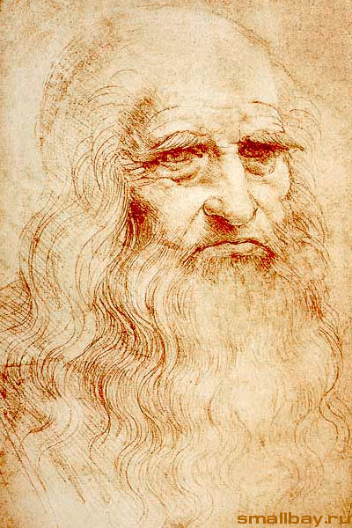
Леонардо да Вінчі
Автопортрет

Slide 9
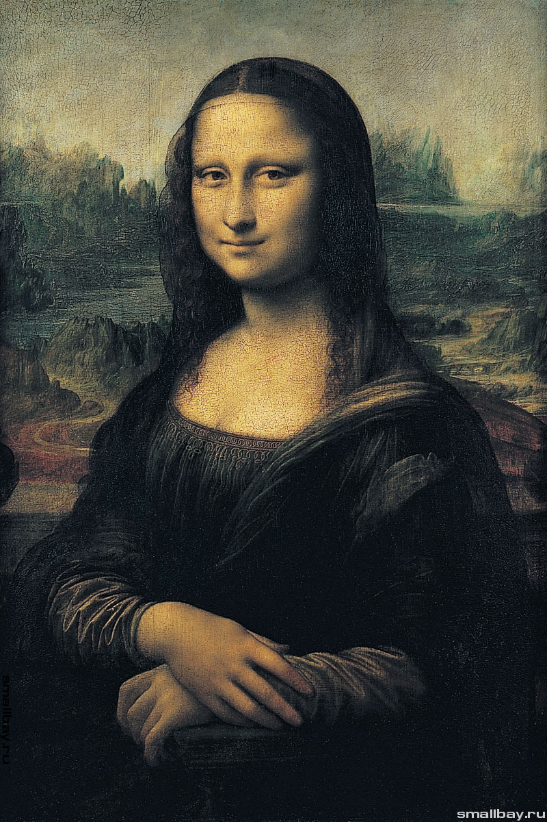
Мона Ліза (Джоконда)
Леонардо
да Вінчі

Slide 10
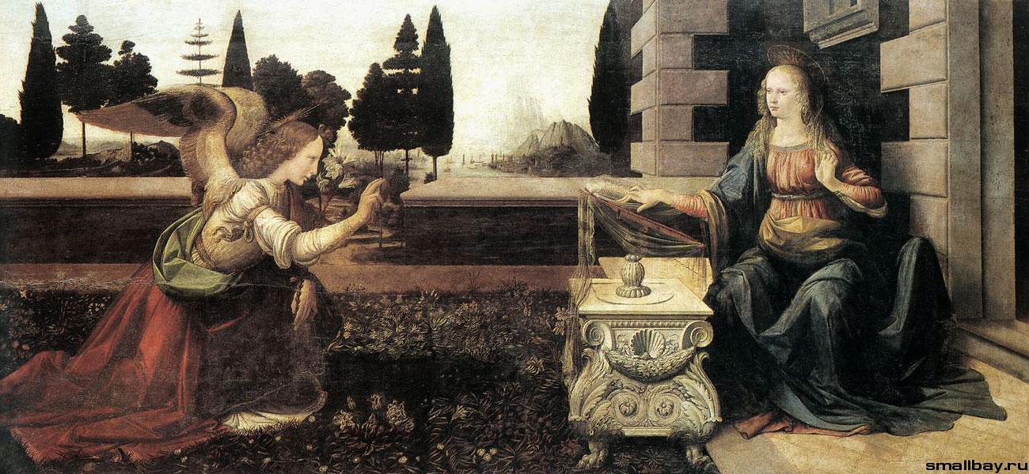
Леонардо да Вінчі
“Благовіщення”

Slide 11
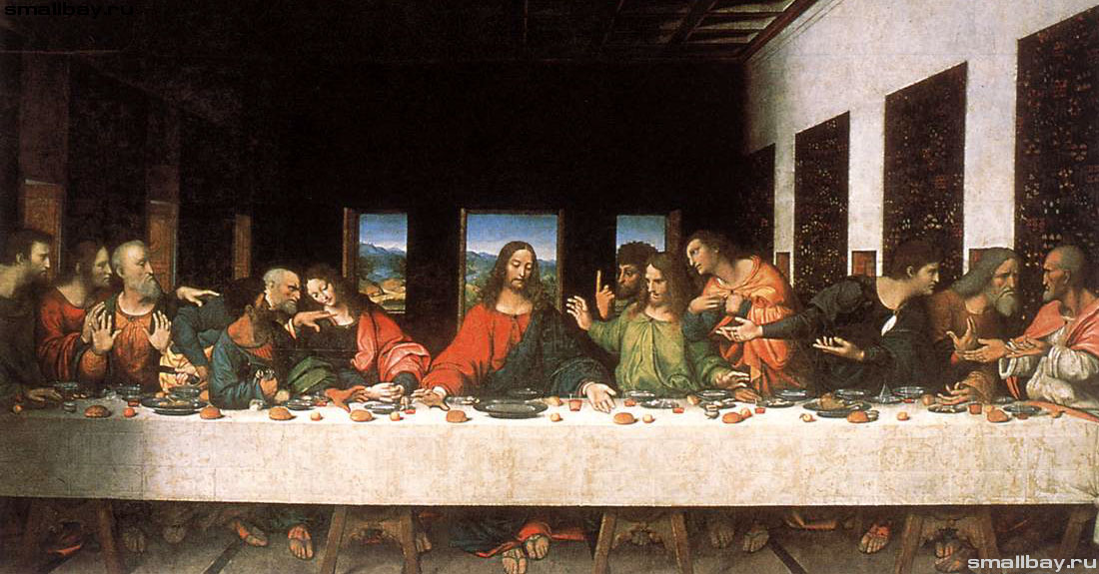
Леонардо да Вінчі
“Таємна вечеря”

Slide 12
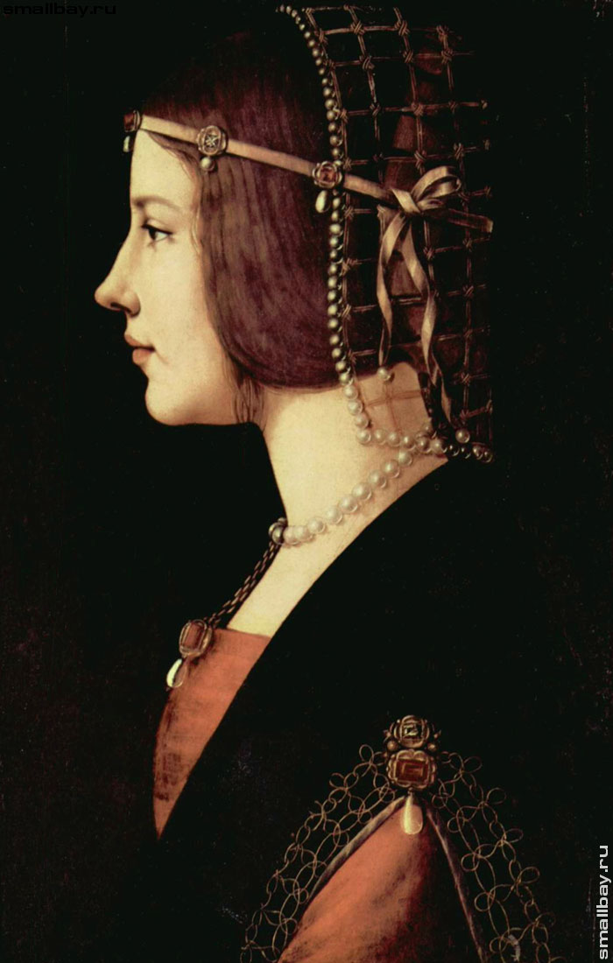
Портрет Беатріче
Леонардо
да Вінчі

Slide 13
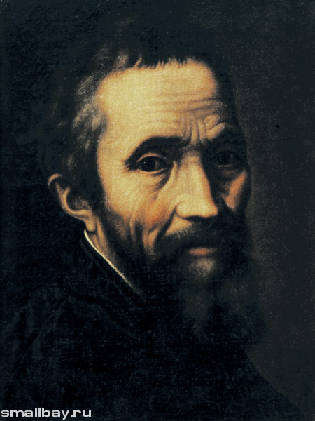
Мікеланджело Буонарроті
Автопортрет

Slide 14
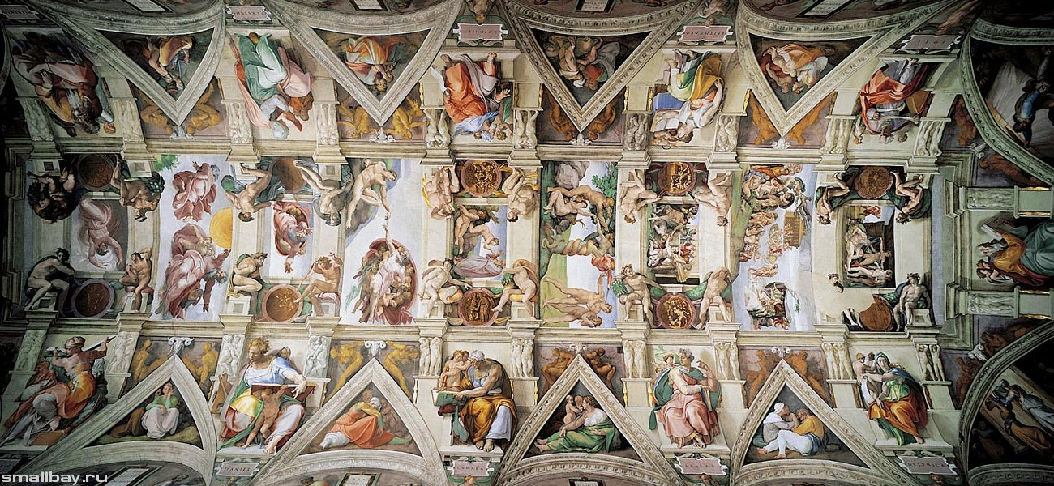
Мікеланджело Буонарроті
Сикстинська капелла (розгорнута панорама)

Slide 15
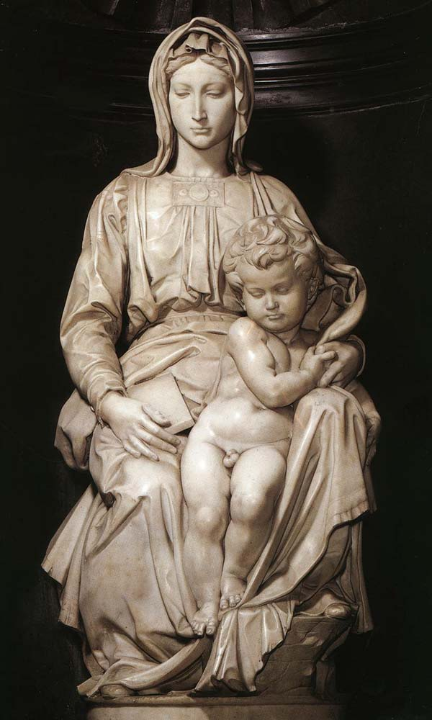
Мікеланджело Буонарроті
Мадонна з дитям

Slide 16
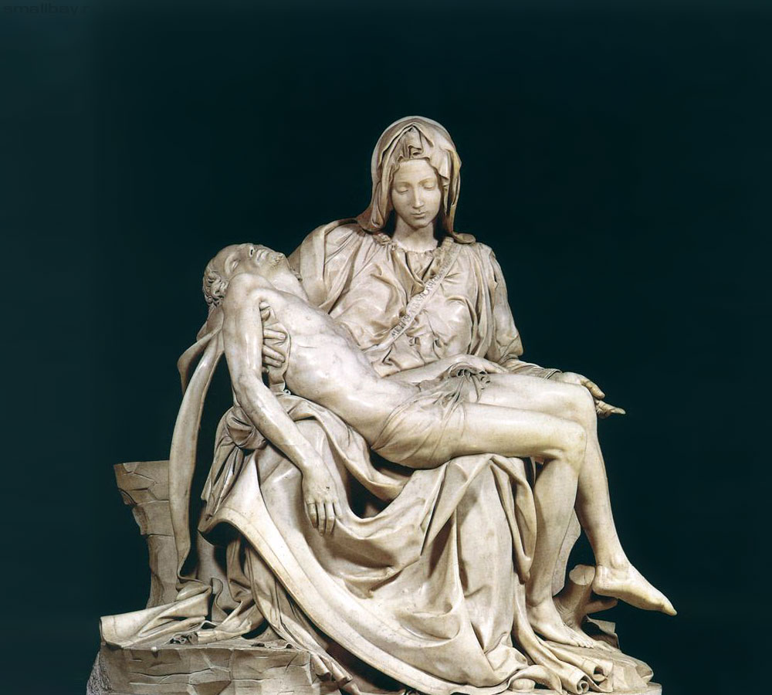
Мікеланджело Буонарроті
П
Ь
Є
Т
А

Slide 17
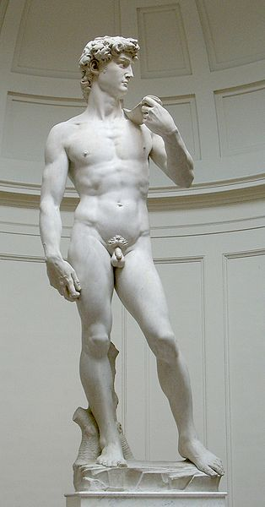
Мікеланджело Буонарроті
“Давид”

Slide 18
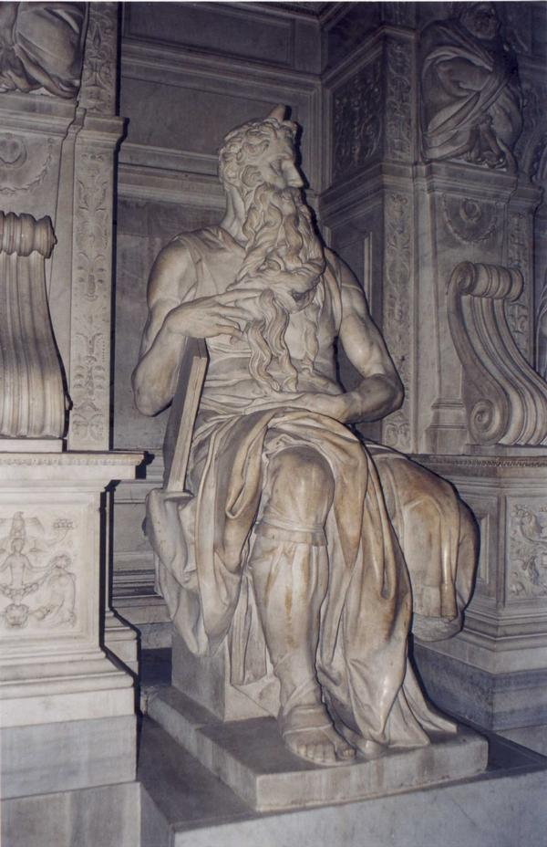
Мікеланджело Буонарроті
“Моісей”

Slide 19
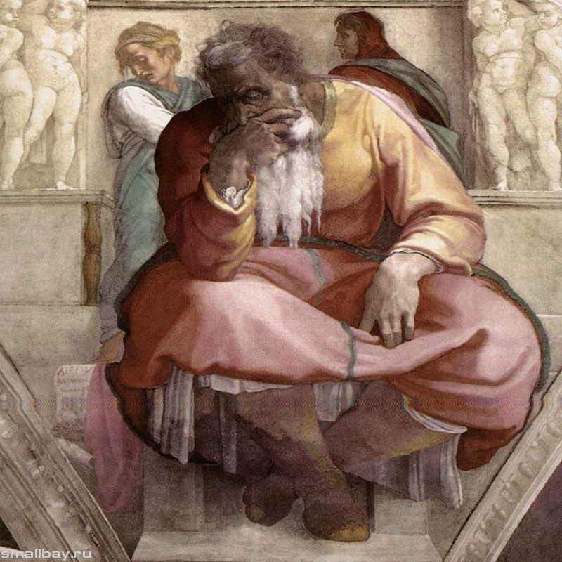
Мікеланджело Буонарроті
“ Пророк
Єремія ”

Slide 20
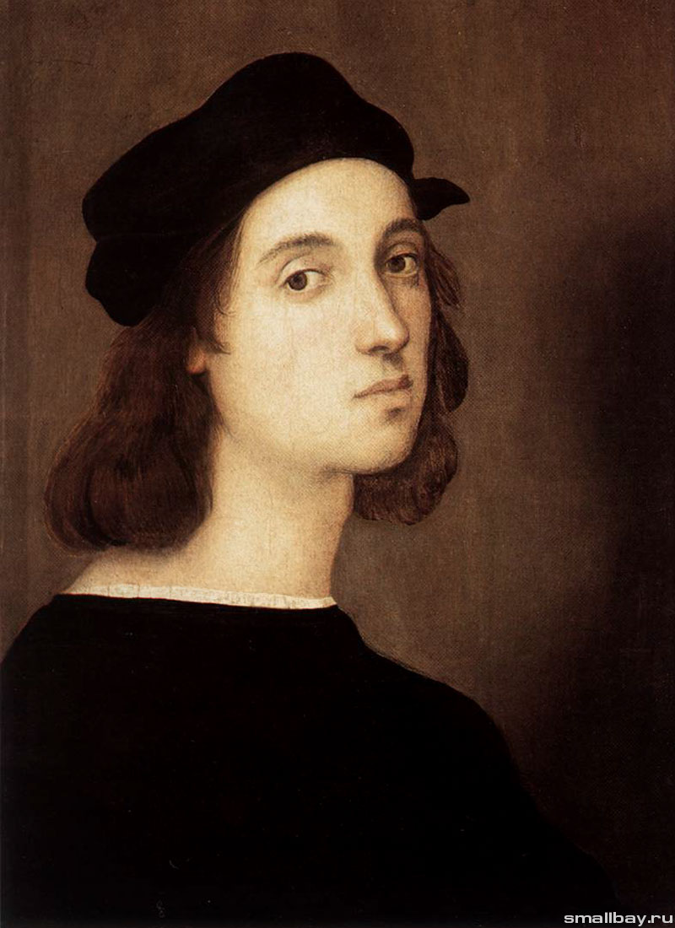
Рафаель Санті
Автопортрет

Slide 21
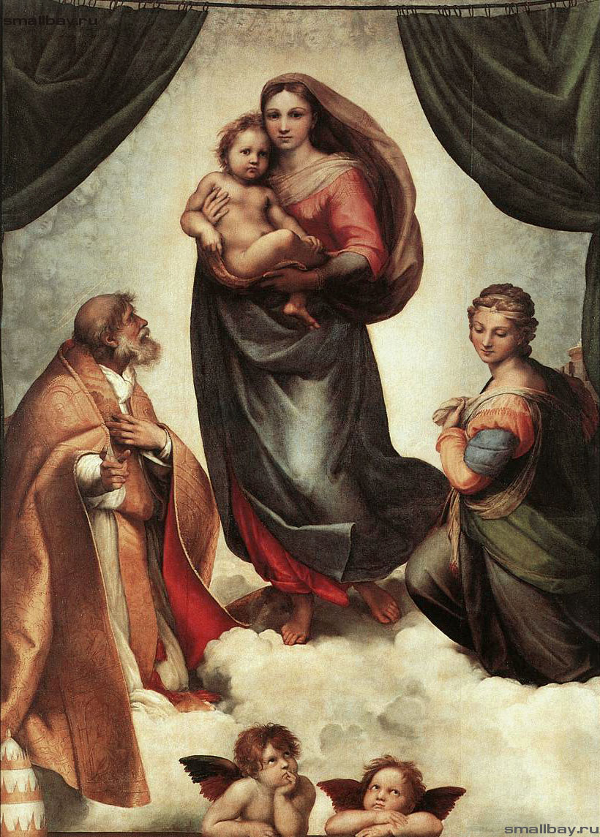
Рафаель Санті
Сикстинська
мадонна

Slide 22
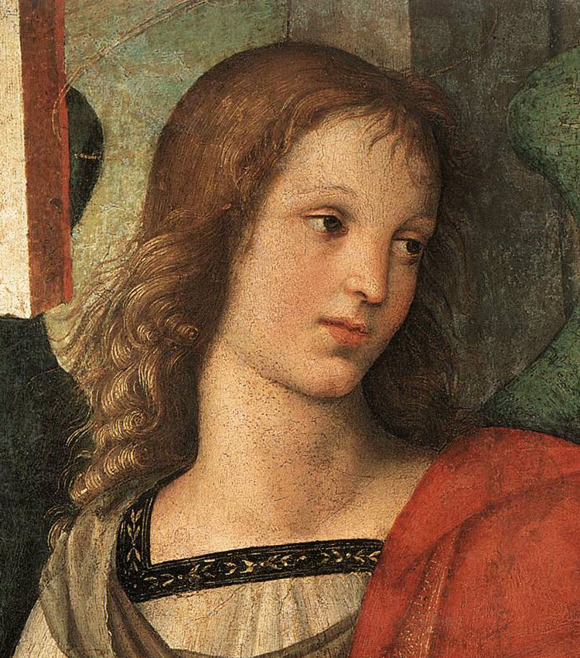
Рафаель Санті
Ангел
(фрагмент вівтаря)

Slide 23
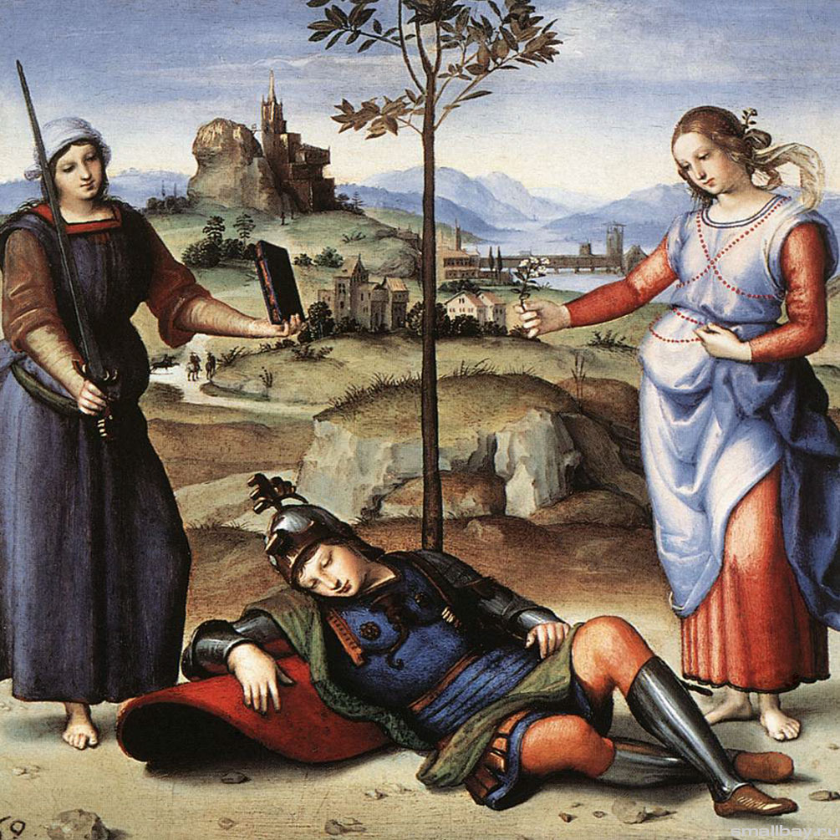
Рафаель Санті
“Сон
лицаря”

Slide 24
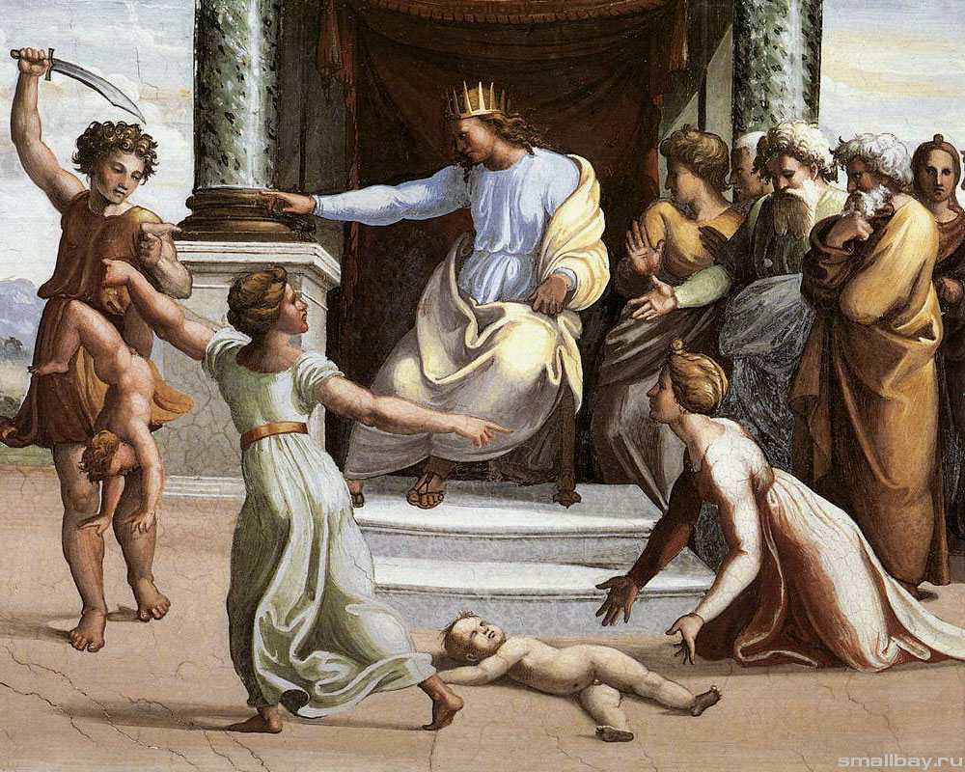
Рафаель Санті
“Суд Соломона”

Slide 25
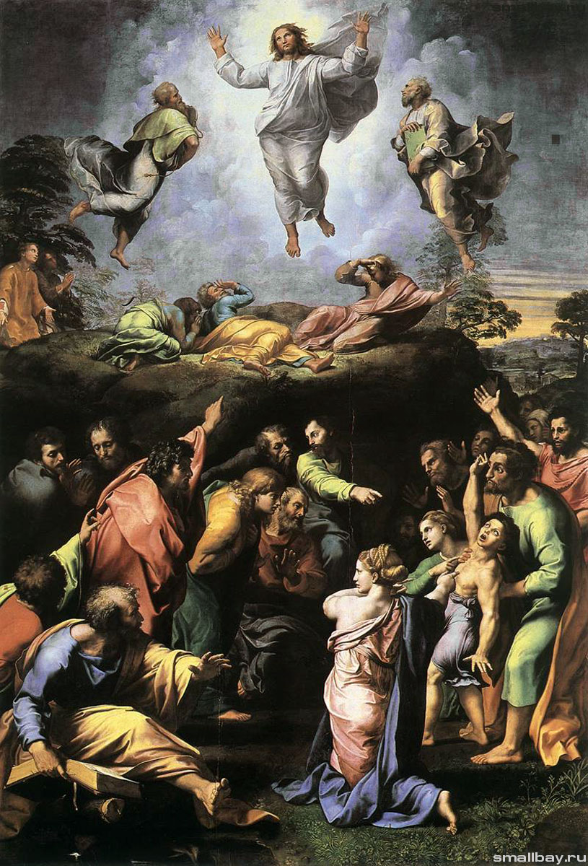
Рафаель Санті
“Преображення”

Slide 26
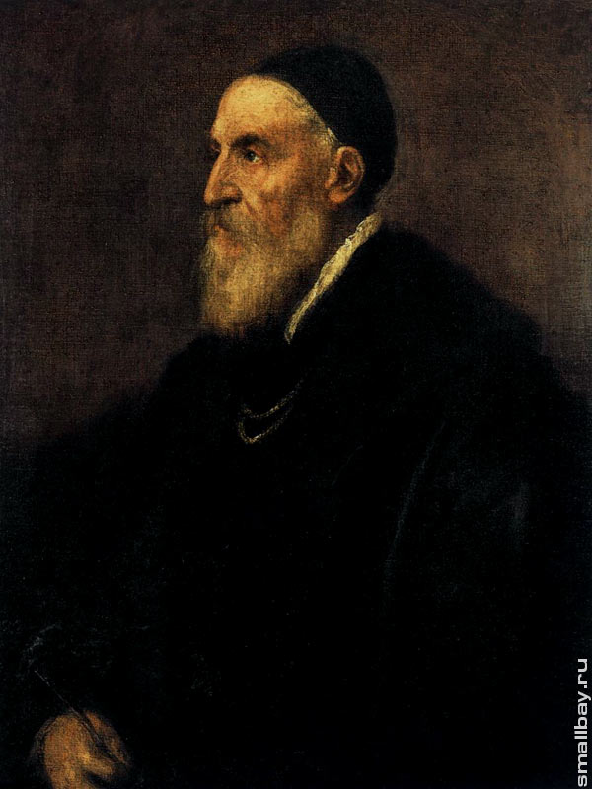
Тіціан Вечелліо
Автопортрет

Slide 27
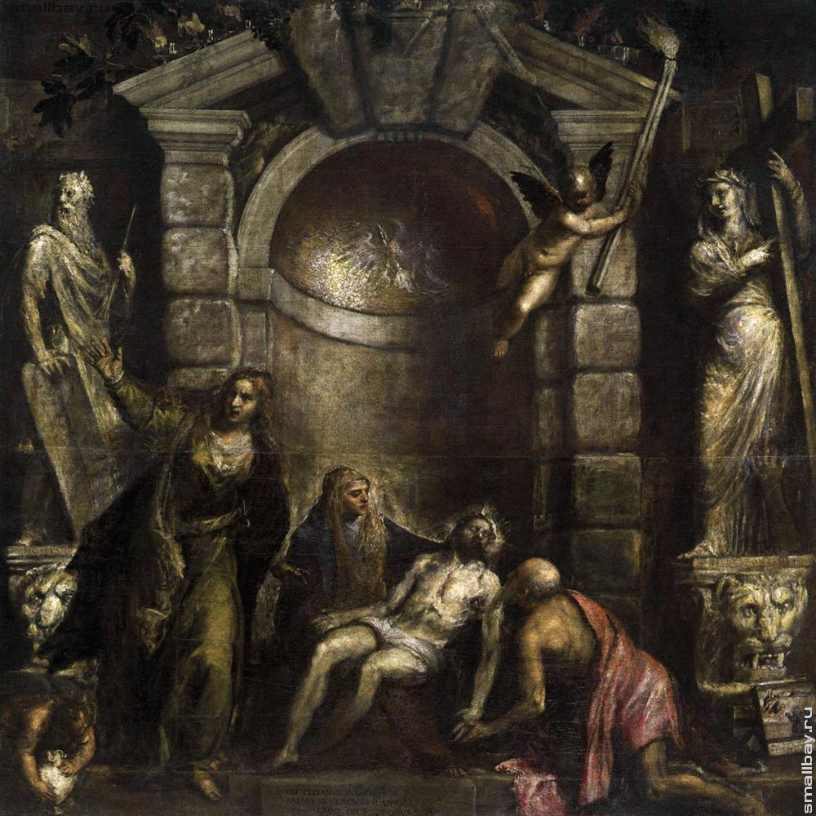
Тіціан
“Оплакування
Христа”

Slide 28
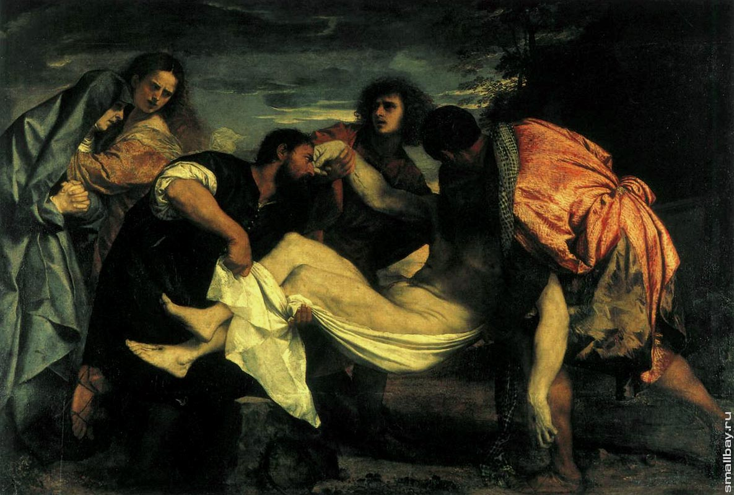
Тіціан. “Покладання у гроб”

Slide 29
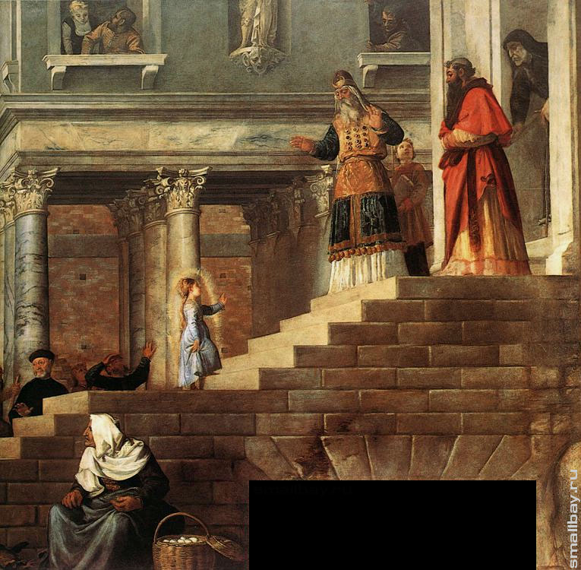
Тіціан
“Введення
у храм”

Slide 30
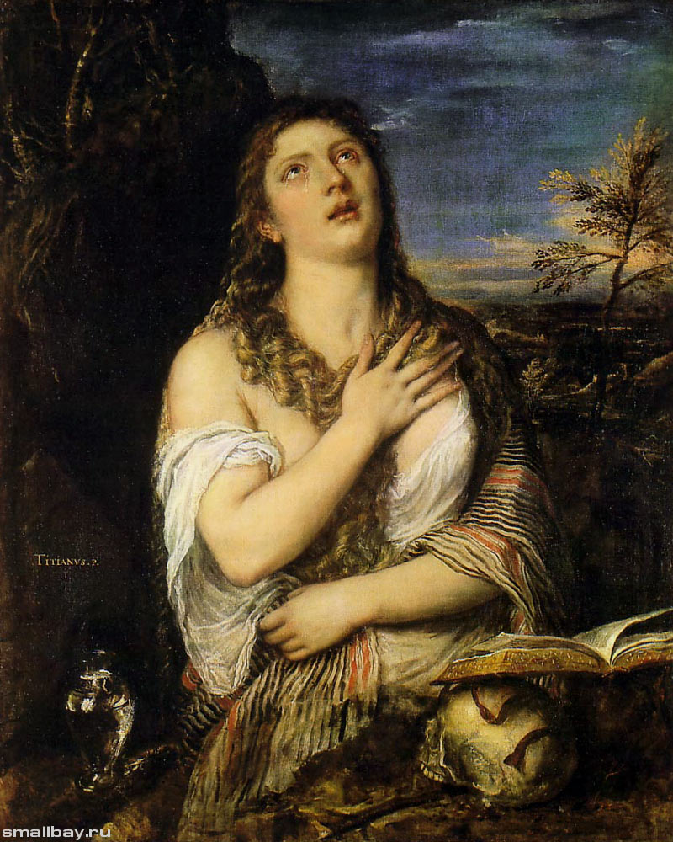
Тіціан
“Каяття
Марії-Магдалини”

Slide 31
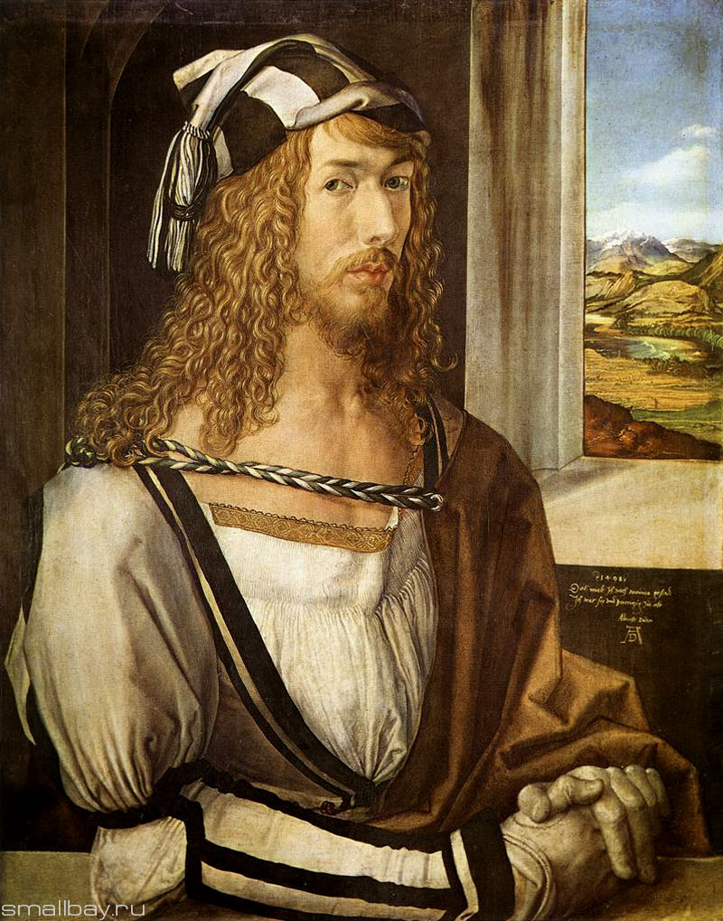
Альбрехт Дюрер
Автопортрет

Slide 32
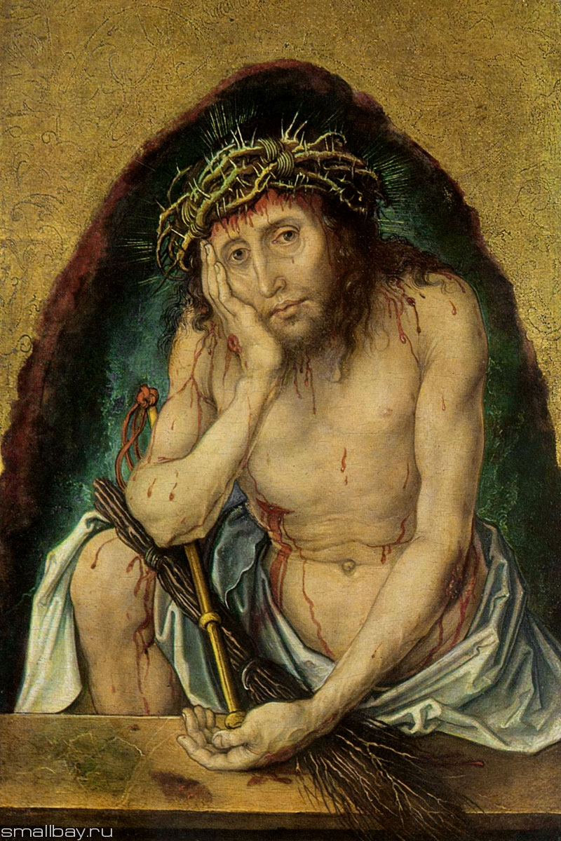
Альбрехт Дюрер
“Син людський”

Slide 33
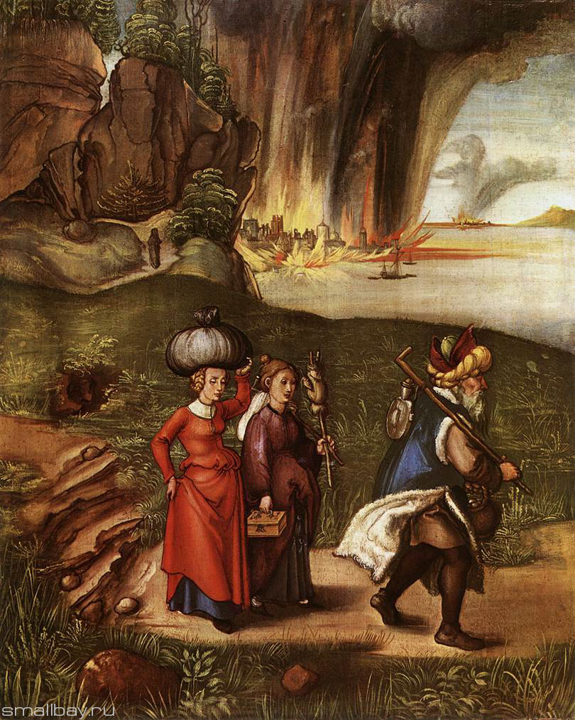
Альбрехт Дюрер
“Втеча Лота з дочками із Содома”

Slide 34
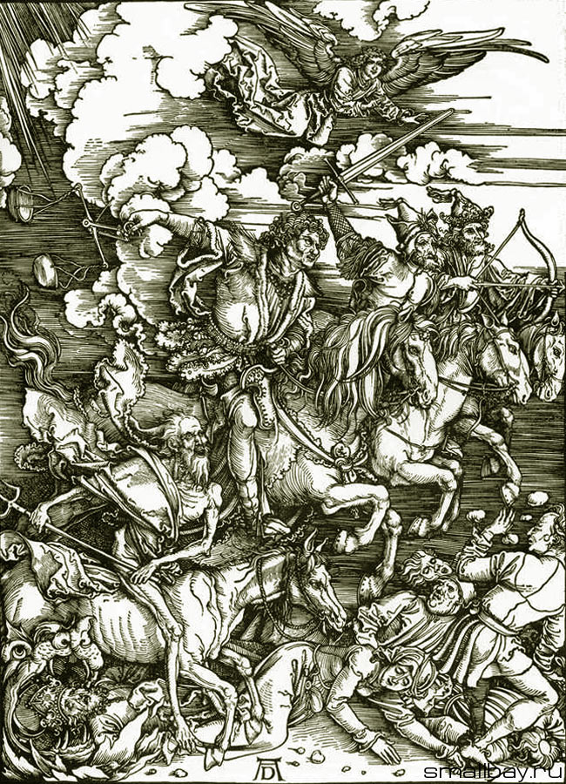
Альбрехт Дюрер
“Чотири вершники Апокаліпсису”
(із циклу гравюр)

Slide 35
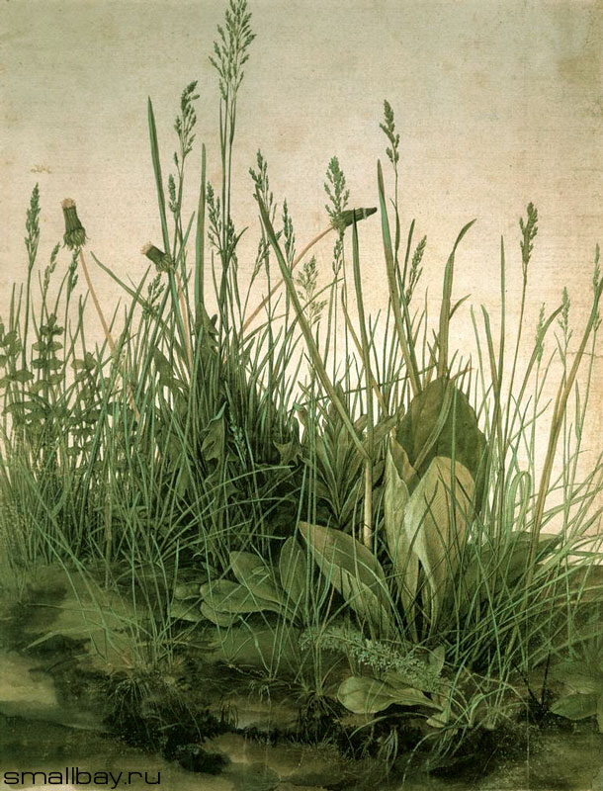
Альбрехт Дюрер
“Кущ трави”

Slide 36
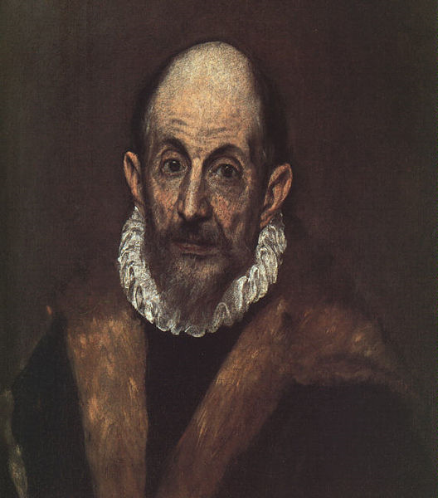
Ель Греко
Автопортрет

Slide 37
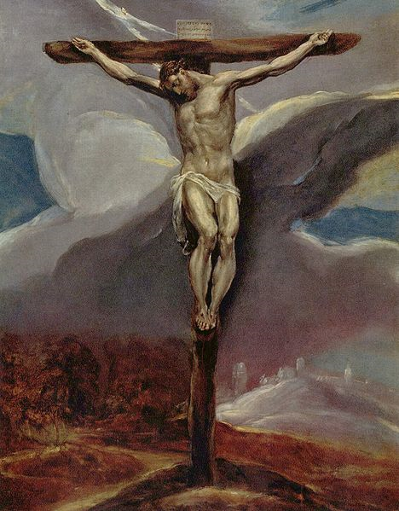
Ель Греко
“Христос на хресті”

Slide 38
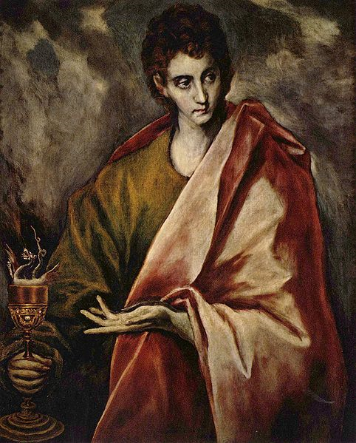
Ель Греко
“Іоан Євангеліст”

Slide 39
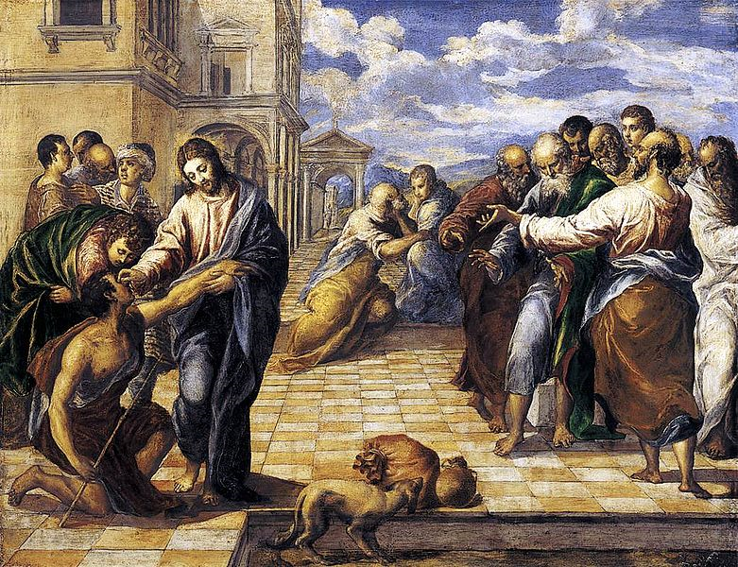
Ель Греко. “Христос лікує сліпого”

Slide 40
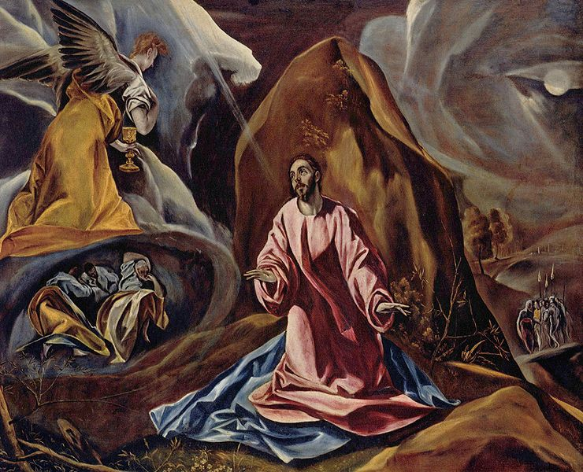
Ель Греко. “Молитва про чашу”

Slide 41
Архітектура епохи Відродження

Slide 42
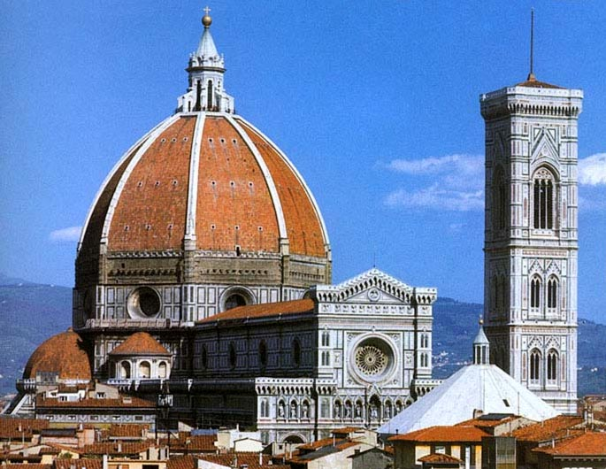
Собор св.Марії дель Фьоре (Флоренція)

Slide 43
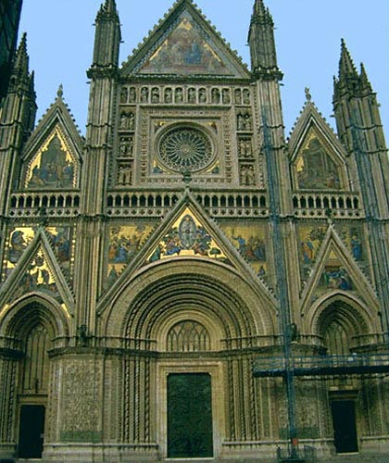
Палаццо Пітті (Флоренція)

Slide 44
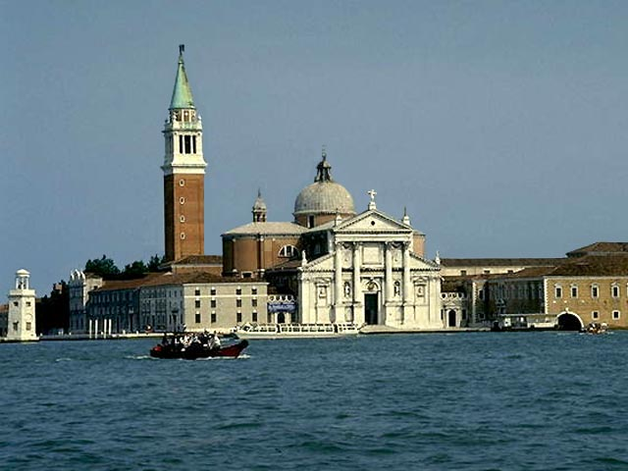
Церква і монастир Сан-Джорджіо-Мажоре (Венеція)

Slide 45
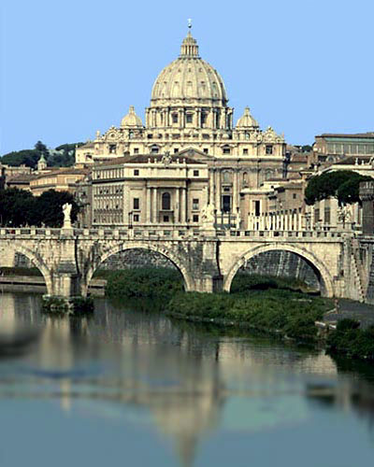
Собор св. Петра (Рим)

Slide 46
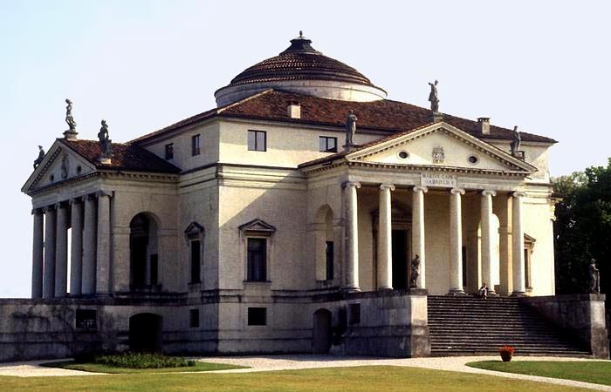
Вілла Ротонда (Віченца)

Slide 47
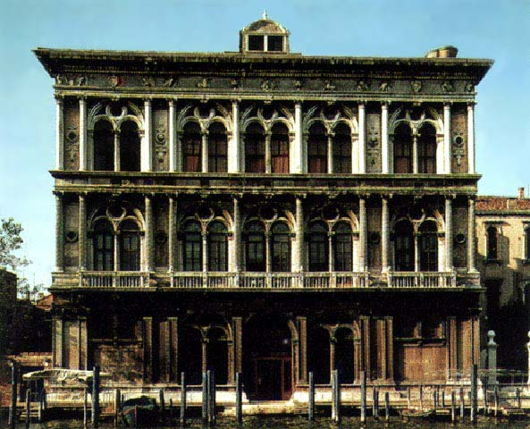
Палаццо Вендрамін Калерджі (Венеція)

Slide 48
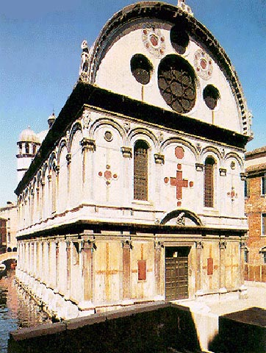
Церква Санта-Марія дель Мараколі (Венеція)

Slide 49
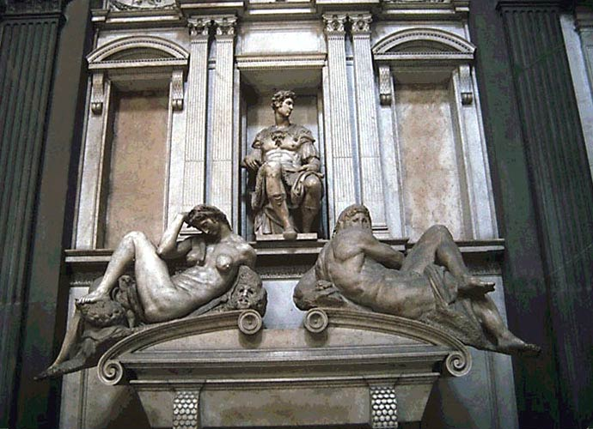
Капелла Медічі (Флоренція)

Slide 50
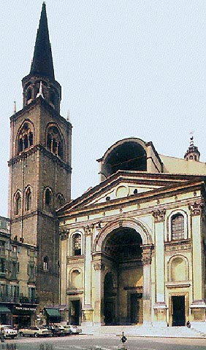
Церква Сант-Андреа (Флоренція)

Slide 51
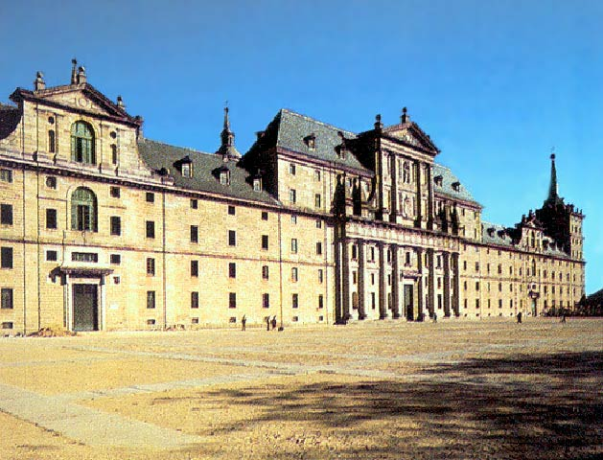
Ескоріал (Іспанія)

Slide 52
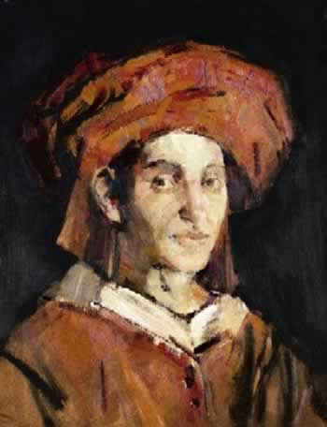
Жоскен Депре (композитор епохи Відродження)

Slide 53
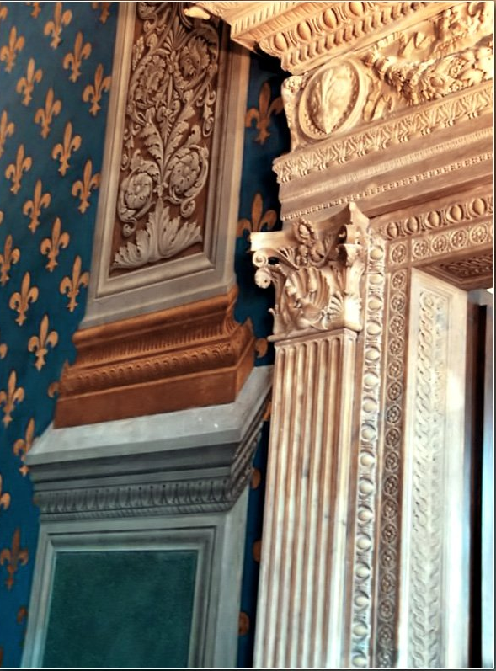
Сучасний інтер’єр у стилі Ренесанс

Slide 54
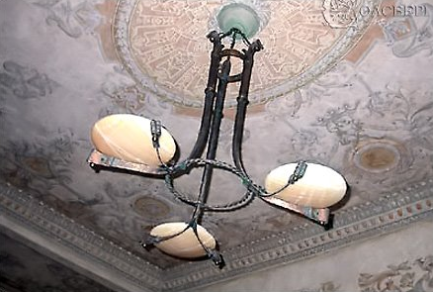
Сучасний інтер’єр у стилі Ренесанс

Slide 55
Сучасний інтер’єр у стилі Ренесанс

Slide 56
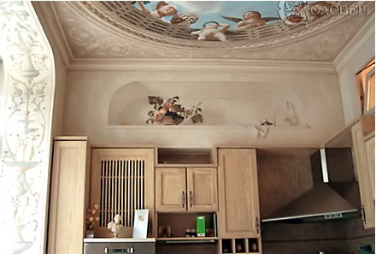
Сучасний інтер’єр у стилі Ренесанс

Slide 57
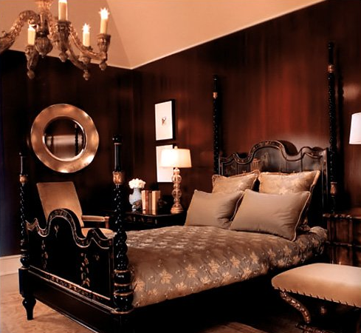
Сучасний інтер’єр у стилі Ренесанс

Slide 58
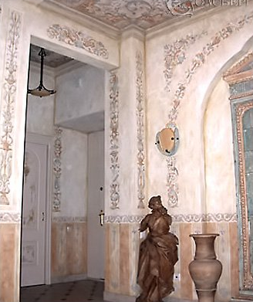
Сучасний інтер’єр у стилі Ренесанс

Slide 59
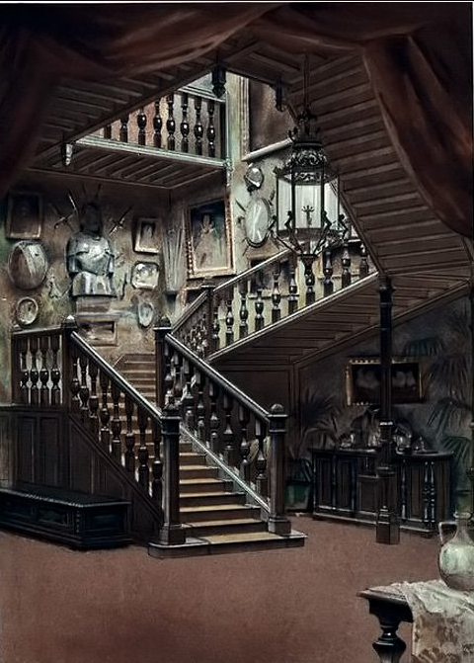
Сучасний інтер’єр у стилі Ренесанс

Slide 60
Сучасний інтер’єр у стилі Ренесанс

